Slide 1
蛋白質相關特徵及研究工具介紹
Speaker:王重傑
Date:2011/07/13

Slide 2
Outline
蛋白質相關特徵介紹
PSIPRED工具教學
Tanagra工具教學

Slide 3
蛋白質(Protein)基本屬性
由20種標準胺基酸(Amino acid)及數種非標準胺基酸組成
胺基酸通過肽鍵結合形成蛋白質聚合物
一旦肽鍵成為蛋白質的一部份，胺基酸即被稱為殘基(residue)
被連接起來的氮碳氧(NCO)原子，則稱為主鏈或蛋白質骨幹(backbone)

Slide 4
蛋白質上的鍵結
為形成骨幹或者結構上的穩定及折疊的形成，這些鍵結提供很大的作用。
肽鍵:主鍵的連結
氫鍵:不同胺基酸的C=O及N-H基團間的鍵結，為二級結構的主體。
雙硫鍵:特殊鍵結，主要影響蛋白質穩定性跟折疊結構。

Slide 5
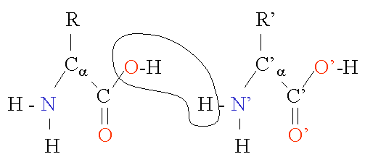

Slide 6
標準胺基酸
Amino Acid | Three-letter Abbreviation | One-letter Abbreviation
Alanine | Ala | A
Arginine | Arg | R
Asparagine | Asn | N
Aspartic acid | Asp | D
Cysteine | Cys | C
Glutamic acid | Glu | E
Glutamine | Gln | Q
Glycine | Gly | G
Histidine | His | H
Isoleucine | Ile | I
Leucine | Leu | L
Lysine | Lys | K
Methionine | Met | M
Phenylalanine | Phe | F
Proline | Pro | P
Serine | Ser | S
Threonine | Thr | T
Tryptophan | Trp | W
Tyrosine | Tyr | Y
Valine | Val | V

Slide 7
蛋白質結構
一級結構(Primary structure):
組成蛋白質多肽鏈的線性胺基酸序列
二級結構(Secondary structure):
胺基酸間的氫鍵形成的穩定結構，主要為α螺旋(helix)、β摺疊(sheet)、捲曲(coil)
三級結構:
由多個二級結構元素形成的蛋白質的三維結構

Slide 8
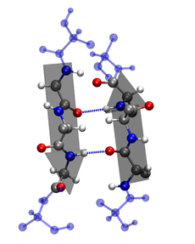
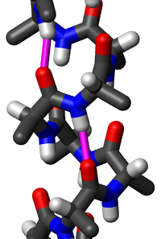
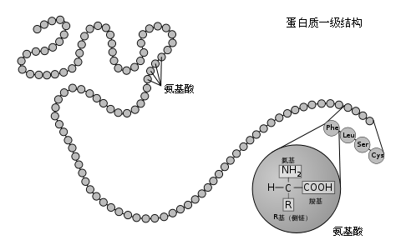

Slide 9
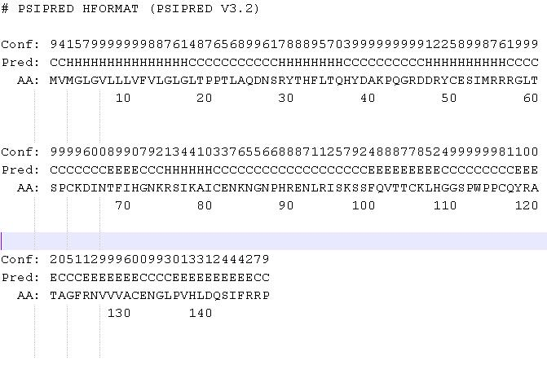

Slide 10
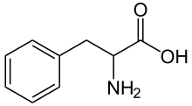
胺基酸組成
一般由胺基(NH2)及羧基(COOH)組成
通式是H₂NCHRCOOH，R為基團，C為結構中的中心碳(Cα)
根據基團不同可分: 脂肪族、芳香族、雜環、含硫、含碘胺基酸

Slide 11
一些胺基酸屬性
親疏水性(Hydrophilic):表示分子透過氫鍵與水分子結合的物理性質，也表示為極性(Polarity)或非極性份子。
等電點(isoelectric point):一個分子或者表面不帶電荷時的pH值。
凡得瓦力(Van der waals volume):在化學中通常指分子之間的作用力。通常與分子量成正比。

Slide 12
常用蛋白質屬性
蛋白質長度:一般指一級序列的殘基個數
分子量:蛋白質裡胺基酸分子量的總合
胺基酸距離:
一級結構:即兩殘基的間隔差
三維空間:通常為兩中心碳(C_{α})的歐基里得距離(Euclidean distance)

Slide 13
一些生物學上的用詞
同源(homology):指演化中有某些結構是隸屬相同祖先，則稱為同源。在蛋白質上則為序列上有相似的結構。
一致性(identity):在蛋白質比較中，用來評斷蛋白質相近程度的指標。

Slide 14
常用蛋白質相關工具
BLAST/PSI-BLAST:找出同源蛋白質，以得到演化上的資訊。
PSIPRED:預測蛋白質中各殘基的二級結構狀態，主要分helix、strand、coil。

Slide 15
蛋白質資料庫
Protein data bank(PDB)
http://www.pdb.org/pdb/home/home.do
Structural Classification of Proteins (SCOP)
http://scop.mrc-lmb.cam.ac.uk/scop/
Uniprot.org
http://www.uniprot.org/

Slide 16
PSIPRED簡介
為二級結構預測工具。
搭配PSSM(Position Specific Score Matrix)獲得同源資訊，使得預測準確度較高。
使用NN(Neural Network)做為此工具的分類器。

Slide 17

PSIPRED輸出入格式
Input: a protein fasta file
Fasta file format:
Output:
.horiz
.ss
.ss2

Slide 18
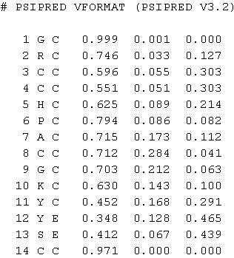
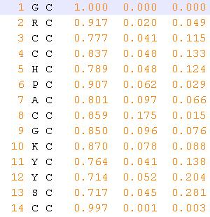
.ss file and .ss2 file

Slide 19
PSIPRED 安裝
下載:
Psipred: http://bioinfadmin.cs.ucl.ac.uk/downloads/psipred/
PSI-BLAST: ftp://ftp.ncbi.nih.gov/blast/executables/release/ (use 2.2.9)
nr(non-redundant) DB: ftp://ftp.ncbi.nih.gov/blast/db/nr.xx.tar.gz
作業環境:Linux

Slide 20
PSIPRED執行檔
以下為同資料夾相對目錄
指令文件:
runpsipred: work with PSI-BLAST
runpsipred_single: work without PSI-BLAST
建議使用:/BLAST+/runpsipredplus
原因:新版上述兩個常有問題，尚未發現方法解決。這個是可以正常執行的。

Slide 21
PSIPRED執行檔
設定PSI-BLAST路徑:
set ncbidir = ../../blast+/bin
設定nr DB路徑:
set dbname = ../../database/xxx/nr
Xxx為nr DB存放資料夾(可自取資料夾名)，紅色部分是用來判斷使用何種DB(基本上PSI-BLAST只吃nr)
執行指令: ./runpsipredplus xxx.fasta

Slide 22
Tanagra簡介
一個內建多種資料分析方法的工具
網站裡有工具所包含的演算法的介紹可供查詢
下載:
http://eric.univ-lyon2.fr/~ricco/tanagra/en/tanagra.html

Slide 23
Tanagra支援輸入格式(1)
.txt檔格式
attr_name(\t)attr_name(\t)... (\t)attr_name
value(\t)value(\t)... (\t)value
value(\t)value(\t)... (\t)value
.
.
.
屬性值若有數字，則會自動判定成continue屬性;若全字元，則為discrete。

Slide 24
Tanagra支援輸入格式(2)
.xls:僅支援Excel97&2000版本
格式:第一列為屬性名，以下接屬性值
跟txt檔相反，若屬性值有字元或字串，則屬性便為discrete。

Slide 25
Tanagra支援輸入格式(3)
.arff檔:為WEKA支援格式
主要分兩個區塊:
Header information
@relation R_name: 表示data定義的relation名稱
@attribute attr_name value_type:定義data屬性名及型態，若為discrete，則value_type為{value1, value2, …}
Data information
以@data作為開始的記號
每個屬性值以‘,’區隔，每筆資料的屬性值要一樣多
Ex:@data 0.3, 0.2, 0.5, x 0.6, 0.8, 0.7, y . . .

Slide 26
Tanagra操作介紹
開檔:選取適合的檔案資料(.txt、.arff、.xls)
定義資料狀態:決定資料的輸出入部分
功能選取:以滑鼠拖曳

Slide 27
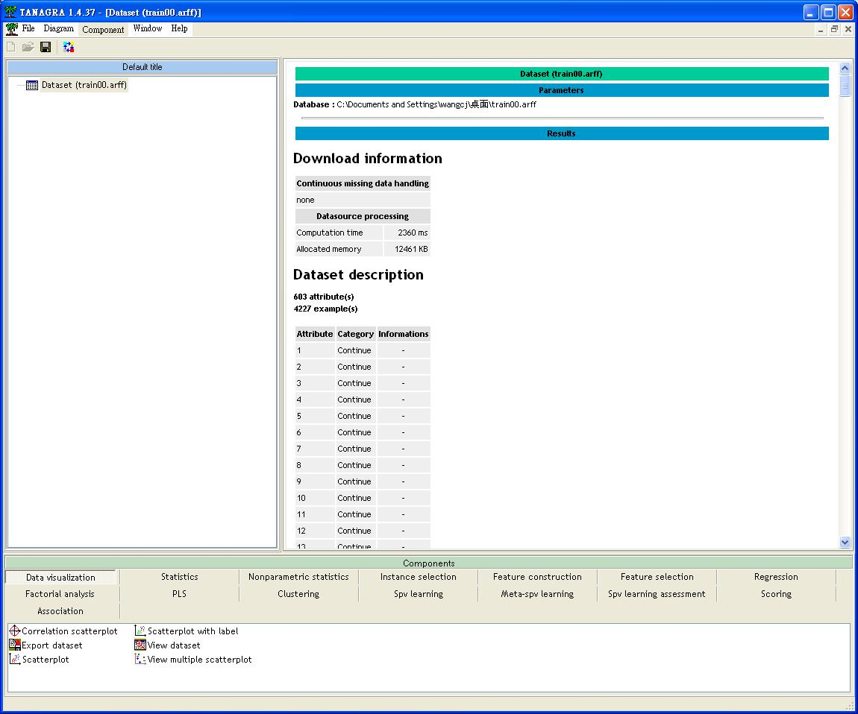
檔案成功讀取畫面
1.點此鍵以定義資料型態
2.點選這個，將下方所需物件拉至其底下，若資料符合條件及可運作

Slide 28
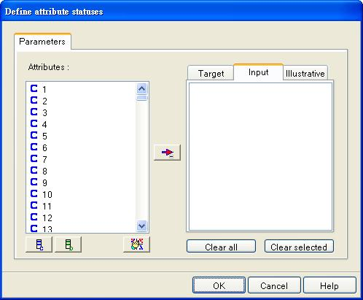
定義資料方式
定義資料屬性輸入輸出的狀態
表示屬性為continuous，若為綠色D符號則為discrete
點此可以一次選取全continuous or discrete屬性

Slide 29
Tanagra常用元件介紹
Data visualization: 用於檢視資料，可大略知道資料的分布情況
View dataset:檢視資料數據
Export dataset:將資料轉為.txt檔

Slide 30
Tanagra常用元件介紹(cont)
Feature construction:這部分主要是feature的建構跟轉換型態，以配合各種演算法所需的資料型態
Binary binning
Cont to disc

Slide 31
Tanagra常用元件介紹(cont)
Feature selection: 用來找出資料中有效屬性，以改進分類效果
Feature ranking
Fisher filtering

Slide 32
Tanagra常用元件介紹(cont)
Regression:
SVR
Factorial analysis:
PCA
Spv learing:
SVC
K-NN
Naïve bayes

Slide 33
使用注意
認清演算法所需資料型態，否則有可能不能執行。
使用machine learning相關的套件，資料量大的需等上一段時間。
執行結果可以存成html格式的報告檔。

Slide 34
練習
於實驗室檔案伺服器下載資料檔，操作以下步驟:
將資料轉為.arff格式
檢視資料
將資料型態轉為discrete
至少使用兩種feature selection方法，比較不同之處(擇一種需有用到discrete屬性的方法)
至少操作兩種分類器，比較其結果
將結果輸出報告

